Slide 1
제목

Slide 2
순서
주제선정
자료 수집
전처리 작업
상관관계확인
결과예측

Slide 3
주제선정
주제 | 제안자 | 제안 이유
노산과 장애의 상관관계 | 정혜원 | 남성의 노산에 대한 연구는 있음에도 통계로 정리 되어있지 않아 제안하게 되었다.
현재 생활 형편에 따른 소비지출 전망 | 박지현 | 확실한 데이터와 다양한 자료가 있어 결과를 정확하게 도출할 수 있다.
지역별 월세 가격과 범죄율의 관계성 | 이재민 | 지역에 따른 범죄율이 월세와 같은 부동산 가격에 미치는 연관성 비교

Slide 4
프로젝트 개요 및 목표
부모의 출산 나이와 아기의 장애 발생율 데이터를 가지고 상관관계를 확인해 부, 모의 나이가 아기의 장애 발
생사이에 연관성이 있는지 확인할 수 있다.
■ 제안 배경 - 저출산 문제와 더불어 사회적 문제가 되는 노산이 끼치는 영향 - - ■ 필요성 및 차별성 - 노산이 실질적으로 장애아동의 출생에 영향을 미치는지에 대한 지표 확인 - 여성과 남성의 노산을 따로 비교함으로써 두 집단 모두 출산에 영향을 미치고 있음을 확인한다. - - -

Slide 5
자료 수집
‘모의_연령_5세계급__모의_교육정도별_출생_20230515174731.xlsx’, ‘부의_연령_부의_교육정
도별_출생_20230515171225.xlsx’, ‘전국_연령별_장애유형별_성별_등록장애인수_2023051503
4425.xlsx’(출처: 국가통계포탈)

Slide 6
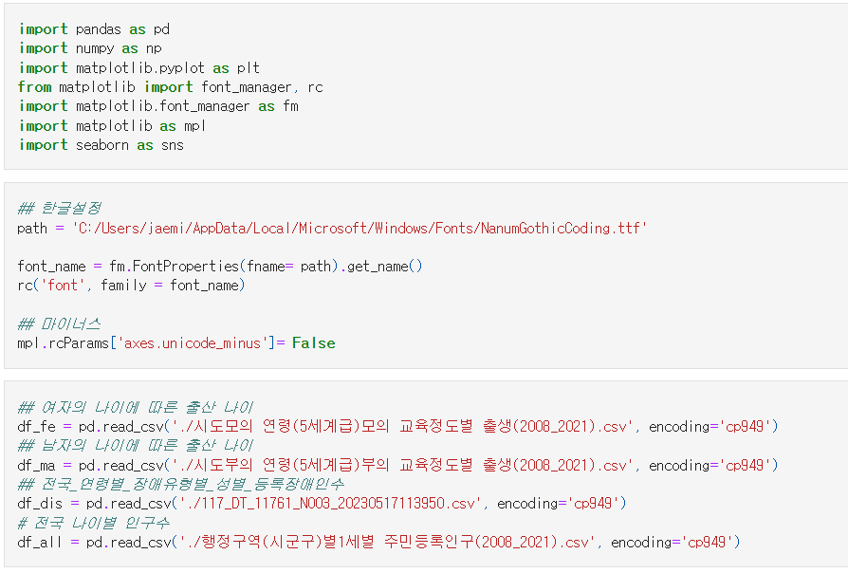
데이터 전처리

Slide 7
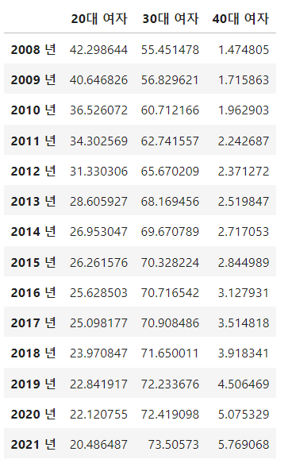
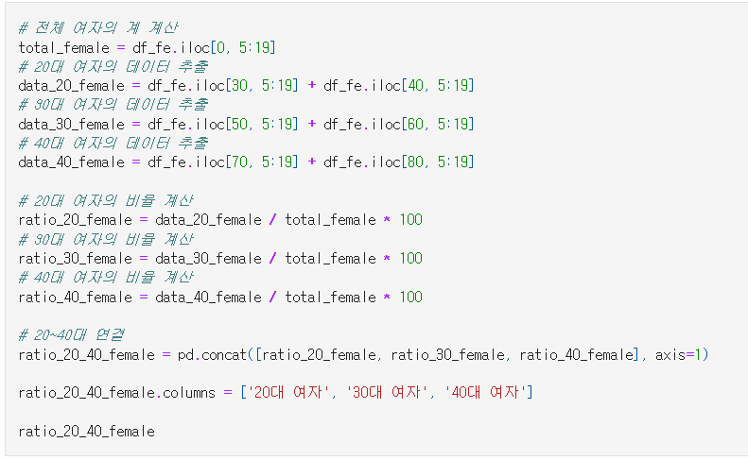
데이터 전처리

Slide 8
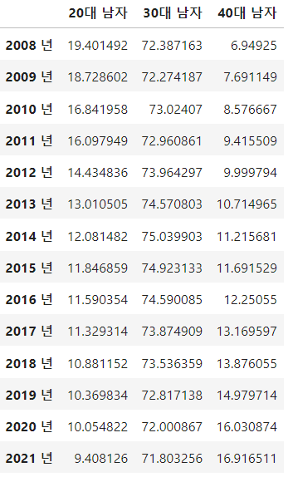
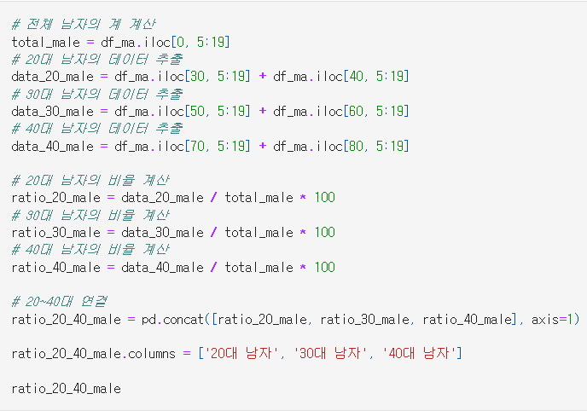
데이터 전처리

Slide 9
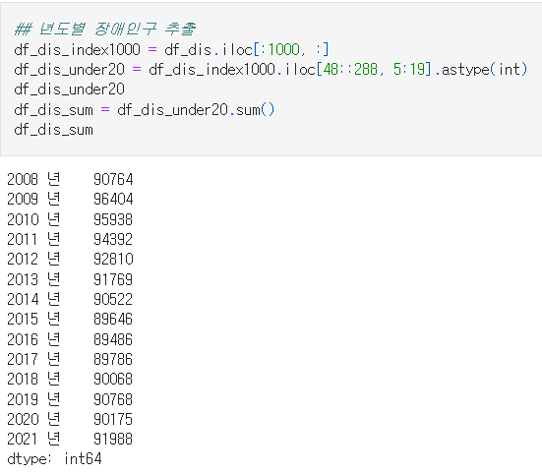
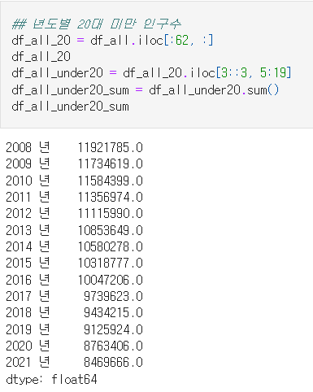
데이터 전처리

Slide 10
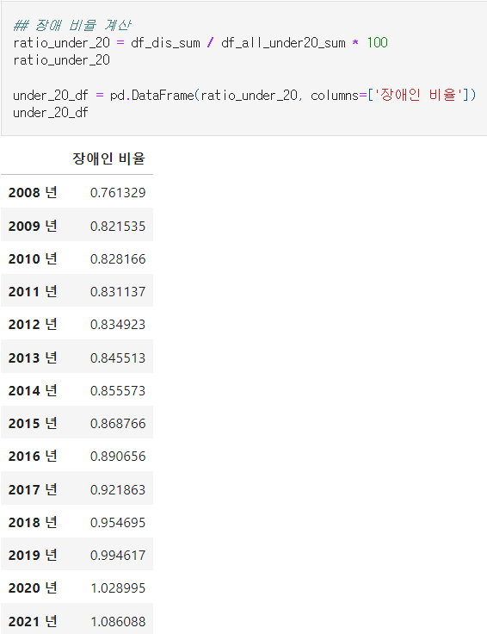
데이터 전처리

Slide 11
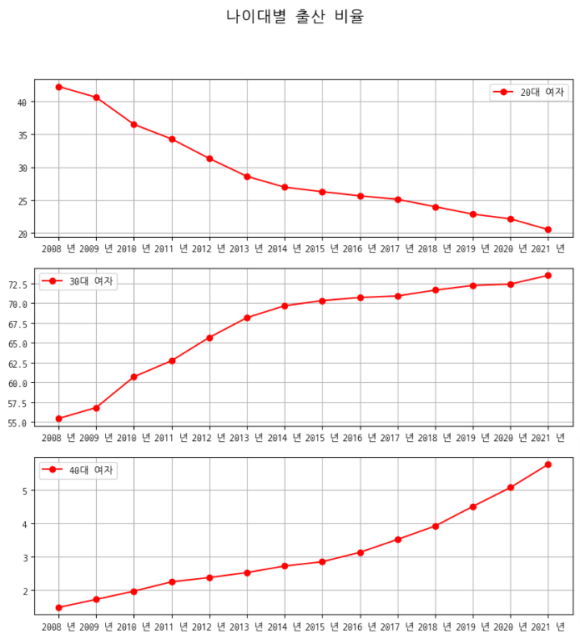
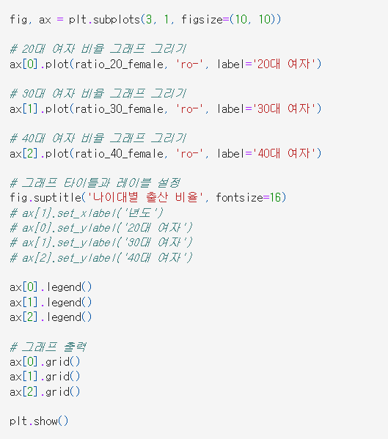
데이터 시각화

Slide 12
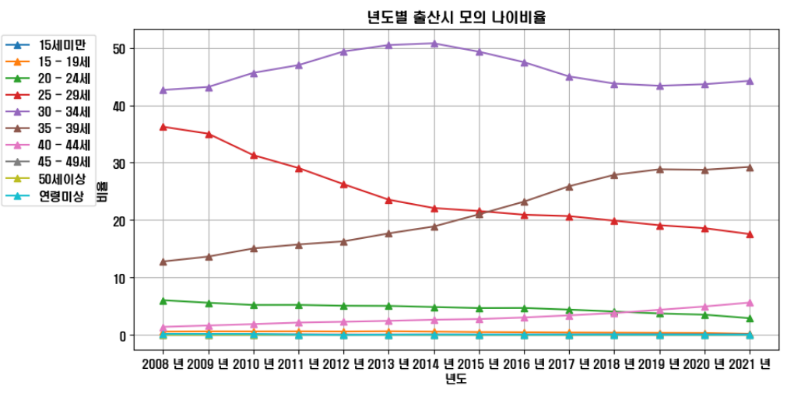
데이터 시각화

Slide 13
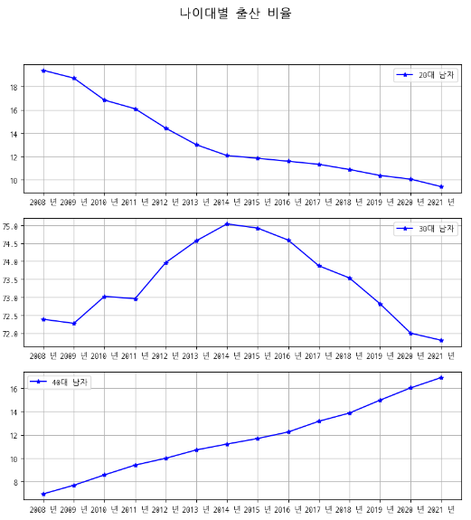
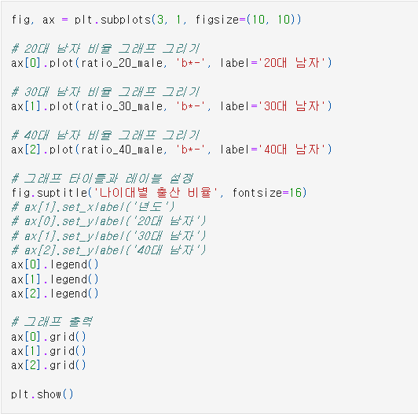
데이터 시각화

Slide 14
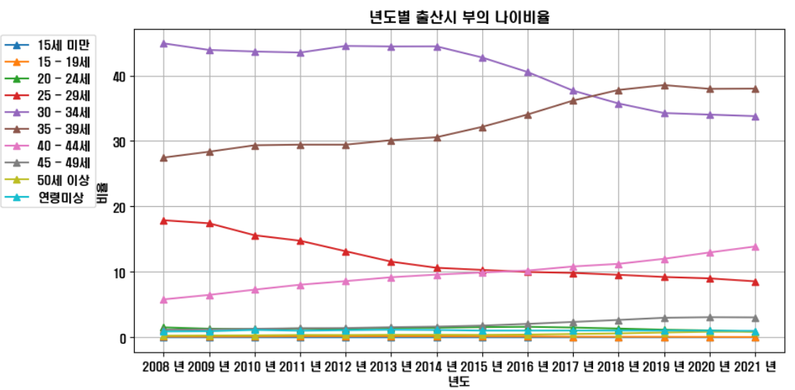
데이터 시각화

Slide 15
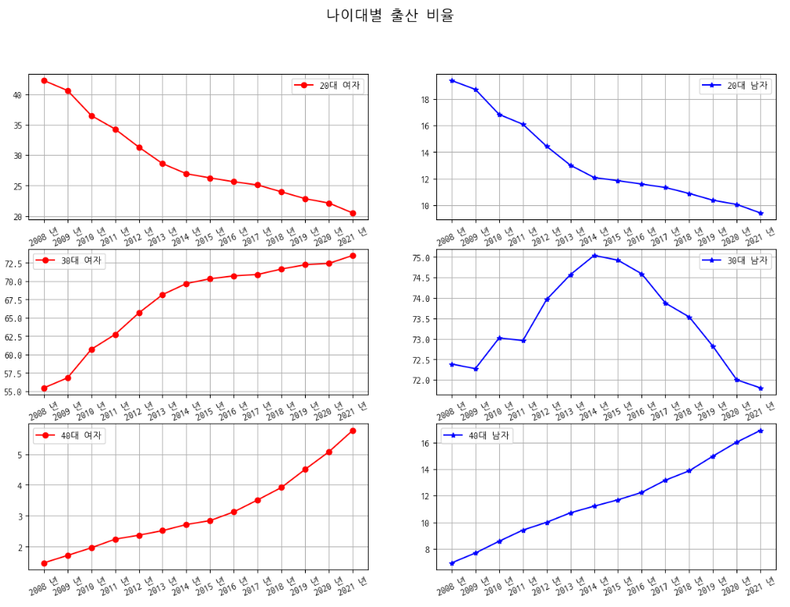
데이터 시각화

Slide 16
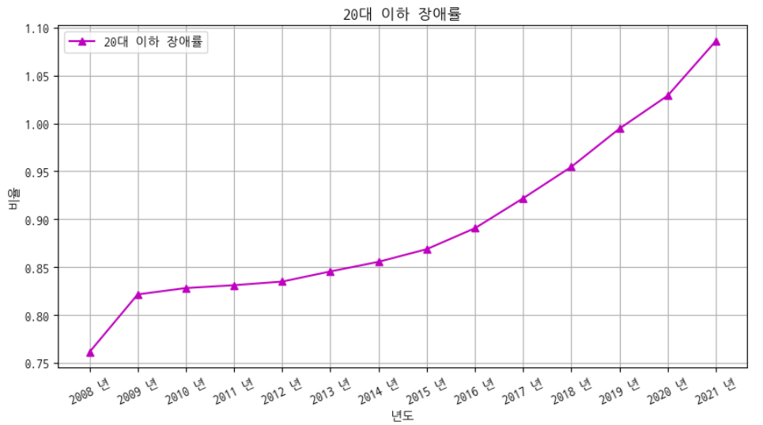
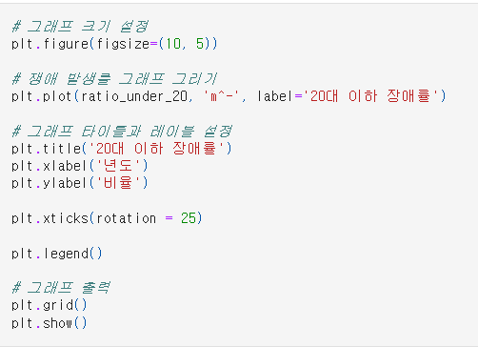
데이터 시각화

Slide 17
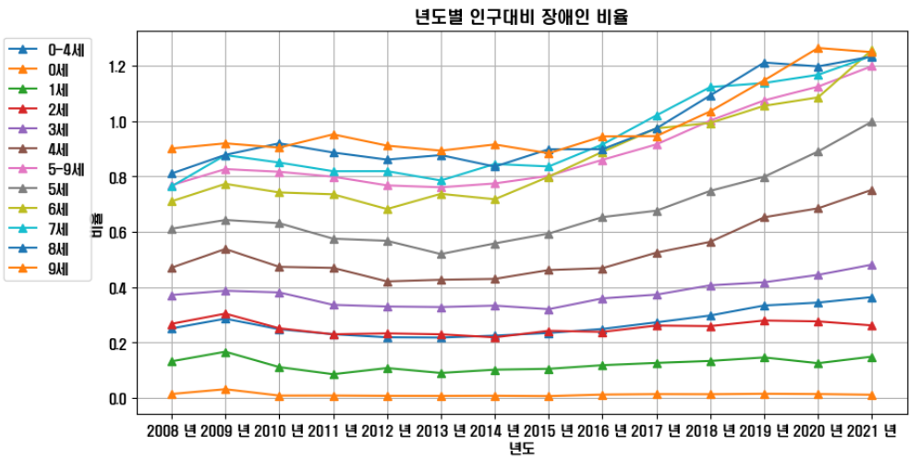
데이터 시각화

Slide 18
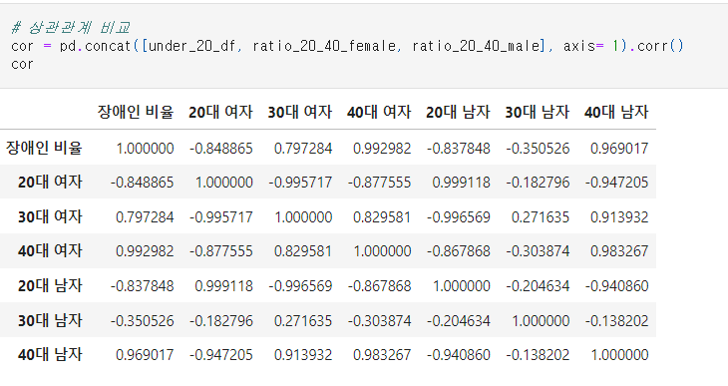
상관관계 확인

Slide 19
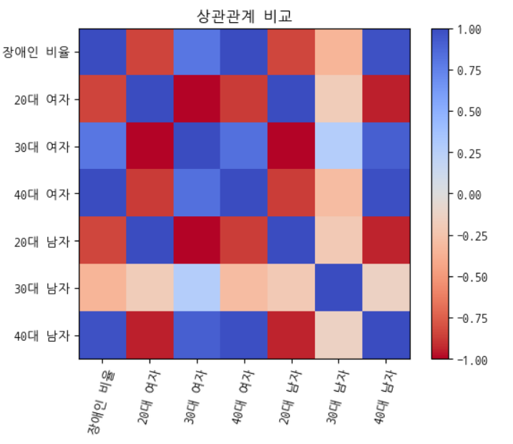
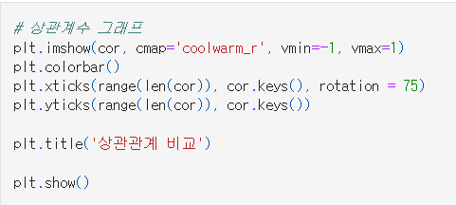
상관관계 확인

Slide 20
질문

